Slide 1

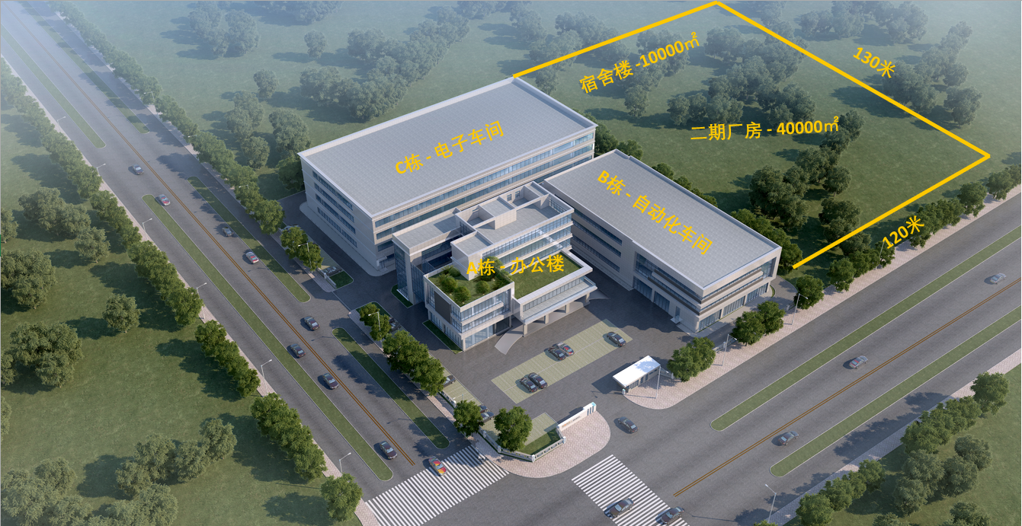





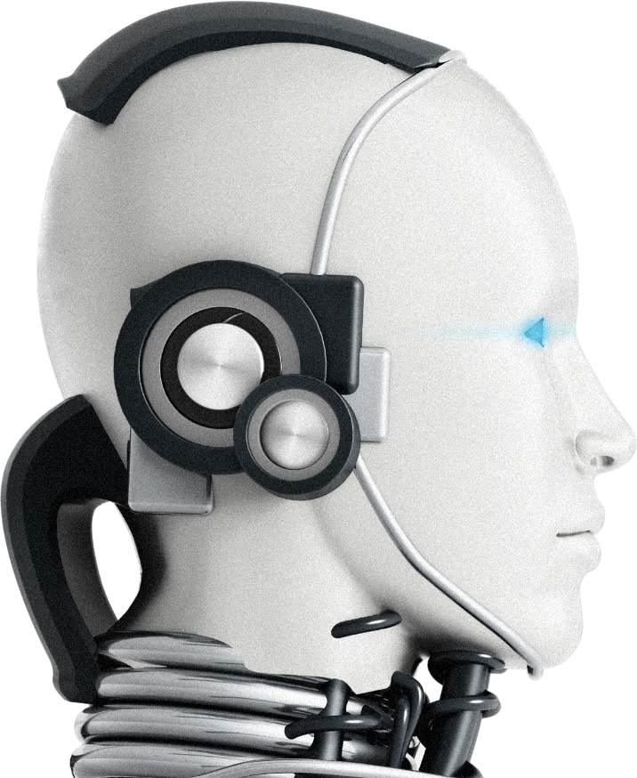





成立于2015年
工厂布局
主营业务
苏州市朗电机器人有限公司
注册资本
5000万
占地面积
2000m²+
智能制造整体方案
Total Solution for
Intelligent Manufacturing
生产制造执行系统Manufacturing
Execution System
新能源电池组装线
New Energy Battery
Assembly Line
智能视觉检查系统
Intelligent Visual
Inpection System
手机&耳机组装及检测设备Mobile & Earphone
Assembly&Testing
苏州市朗电机器人有限公司是一家智能制造整体方案商，专注于MES系统及3C、新能源、半导体、汽车电子、医疗等领域所涉及的组装、检测设备的研发、生产及销售。
半导体组装及检测设备Semiconductor
Assembly & Tesing
液晶组装测试设备
OLED assembly & Test Equipment
自动导引车类（AGV）Automatic
Guided Vehicle
精密功能测试治具
Precision Function
Test Fixture
非标自动化设备开发
Non-standard Automation Equipment

Slide 2
发展历程
人员构成
新工厂搬迁、投产
江苏省工程技术研究中心
国家级专精特新企业
光学膜视觉系统开发
专利布局
光学膜视觉系统开发
专利布局
高精密治具开发
高精度组装设备开发
显示模组开发
PG开发
技术部
87人
外协
61人
售后部
39人
2015
2017
2019
2021
2023
2016
2018
2020
2022
生产部
12人
质量部
12人
供应链
6人
经营管理中心
3人
吴江区领军人才
专利布局
组件软件团队
MES开发立项
国家级高新技术企业
功能性检测类设备开发
吴江区纳税大户
夏普集团MES系统迭代
江苏省专精特新企业
公司员工
230人
人资部
3人
业务部
3人
行政部
2人
财务部
2人

Slide 3

























工厂&售后网点分布
主要客户
技术与供应链
England
西安
郑州
重庆/成都
长沙
衡阳/岳阳
贵州
潮州
北京
廊坊
上海/无锡/苏州
南京
武汉
南昌
深圳
滁州
China
Germany
苏州工厂
深圳工厂
Japan
印度
越南
马来西亚
印尼
工厂分布/Factory Distribution
售后网点分布/Distributions of after-sale outlets
全球化的技术团队
Global Technical Team
200+战略合作伙伴
More than 200 strategic partners

